Slide 1

YALOVA ÜNİVERSİTESİ
Sağlık Bilimleri Fakültesi
SIFIR ATIK PROJESİ BİLGİLENDİRME TOPLANTISI
22.05.2023

Slide 2


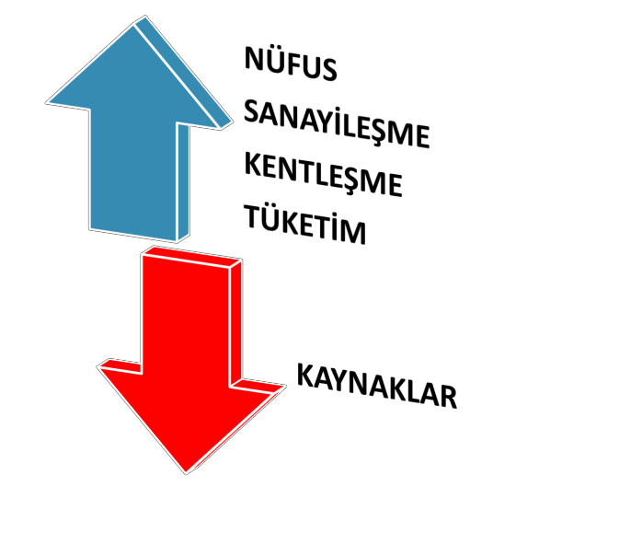
ATIK YÖNETİMİ
Sanayi devrimine bağlı olarak ortaya çıkan teknolojik yenilikler ile birlikte artan nüfus ve şehirleşme sonucu yaşam standartları ve tüketim alışkanlıkları değiştiği için geçmişe göre daha fazla atık ortaya çıkmaktadır

Slide 3
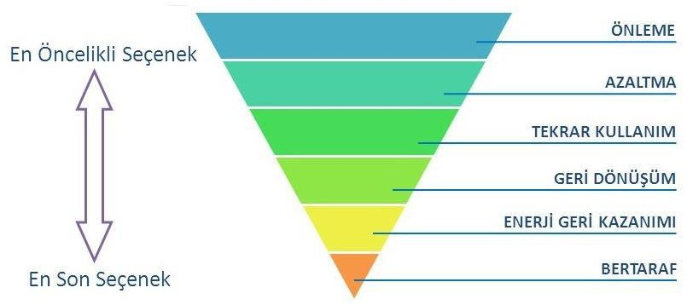
Bu durum ise doğal kaynakların tükenmesi ve iklim değişikliği gibi tüm canlıları tehdit edecek boyutlara varan hava, su ve toprak kirliliğine neden olmaktadır.

Slide 4

HEDEF SIFIR ATIK
Atıklarımızı kontrol altına almak, gelecek nesillere temiz, gelişmiş bir Türkiye ve yaşanabilir bir dünya bırakmak için sıfır atık prensibi hedef alınmalıdır.

Slide 5
SIFIR ATIK UYGULAMASININ AMACI
İsrafı Önlemek
Doğal Kaynakları verimli kullanmak
Atık miktarını azaltmak
Atıkları kaynağında ayrıştırmak
Atıkları geri kazanarak ekonomiye katma değer sağlamak

Slide 6
Sizin için hazırlanan bu kısa bilgilendirme sunumunun amacı; Üniversitemiz personellerinin ve öğrenim görmekte olan tüm öğrencilerimizin uygulanan sıfır atık projesini tanıması, benimsemesi ve destek vermesidir.

Slide 7
Sıfır Atık Uygulaması
Cam Atıklar
Plastik Atıklar
Organik Atıklar
Atık Yağlar
Atık Piller
Elektronik Atıklar
Kağıt Atıklar
Geri Dönüşmeyen Evsel Atıklar
Tehlikeli Atıklar
Atık Türleri
ATIK:
İhtiyaçlarımızı karşılamak üzere kullandığımız maddelerin, o
an için kullanılmayan veya kullanıldıktan sonra atılan kısmıdır.
Ambalaj atıkları çöp değildir!!!

Slide 8
TEHLİKESİZ ATIKLAR
TEHLİKESİZ ATIKLAR
Plastik
Kağıt
Cam
Metal
Kompozit
Ahşap
Tekstil

Slide 9
TEHLİKELİ ATIKLAR
TEHLİKELİ ATIKLAR
Atık Yağ
Tıbbi atık
Tıbbi Kesici delici
Atık İlaç
Bilişim ve Telek.
Pil ve akü
Kartuş, toner
Ev aletleri
Kontamine ambalaj
Basınçlı Kaplar
Atık Motor Yağı
Televizyon
Aydınlatma
Bitkisel atık yağ

Slide 10


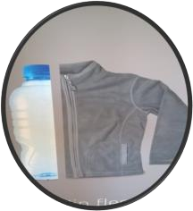

KAZANÇLAR
1 ton atık kâğıdın geri kazanımı ile 17 ağacın kesilmesi önlenir.
Geri dönüştürülen her 1 ton cam ile 100 litre petrolden tasarruf edilebilir.
Geri dönüştürülen her 1 ton plastik ile 6,3 varil petrolden tasarruf edilebilir.
Organik atıklardan elde edilebilecek kompost ile topraklarımız daha verimli hale gelir.

Slide 11

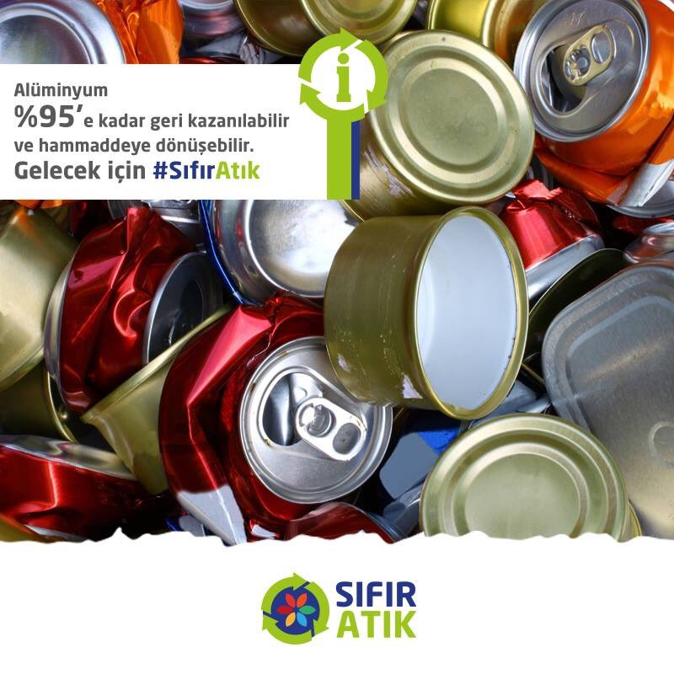


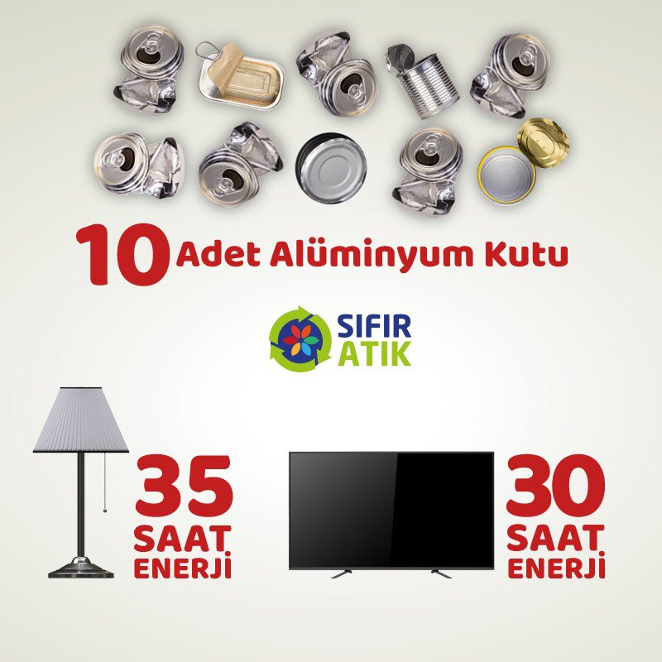


Slide 12
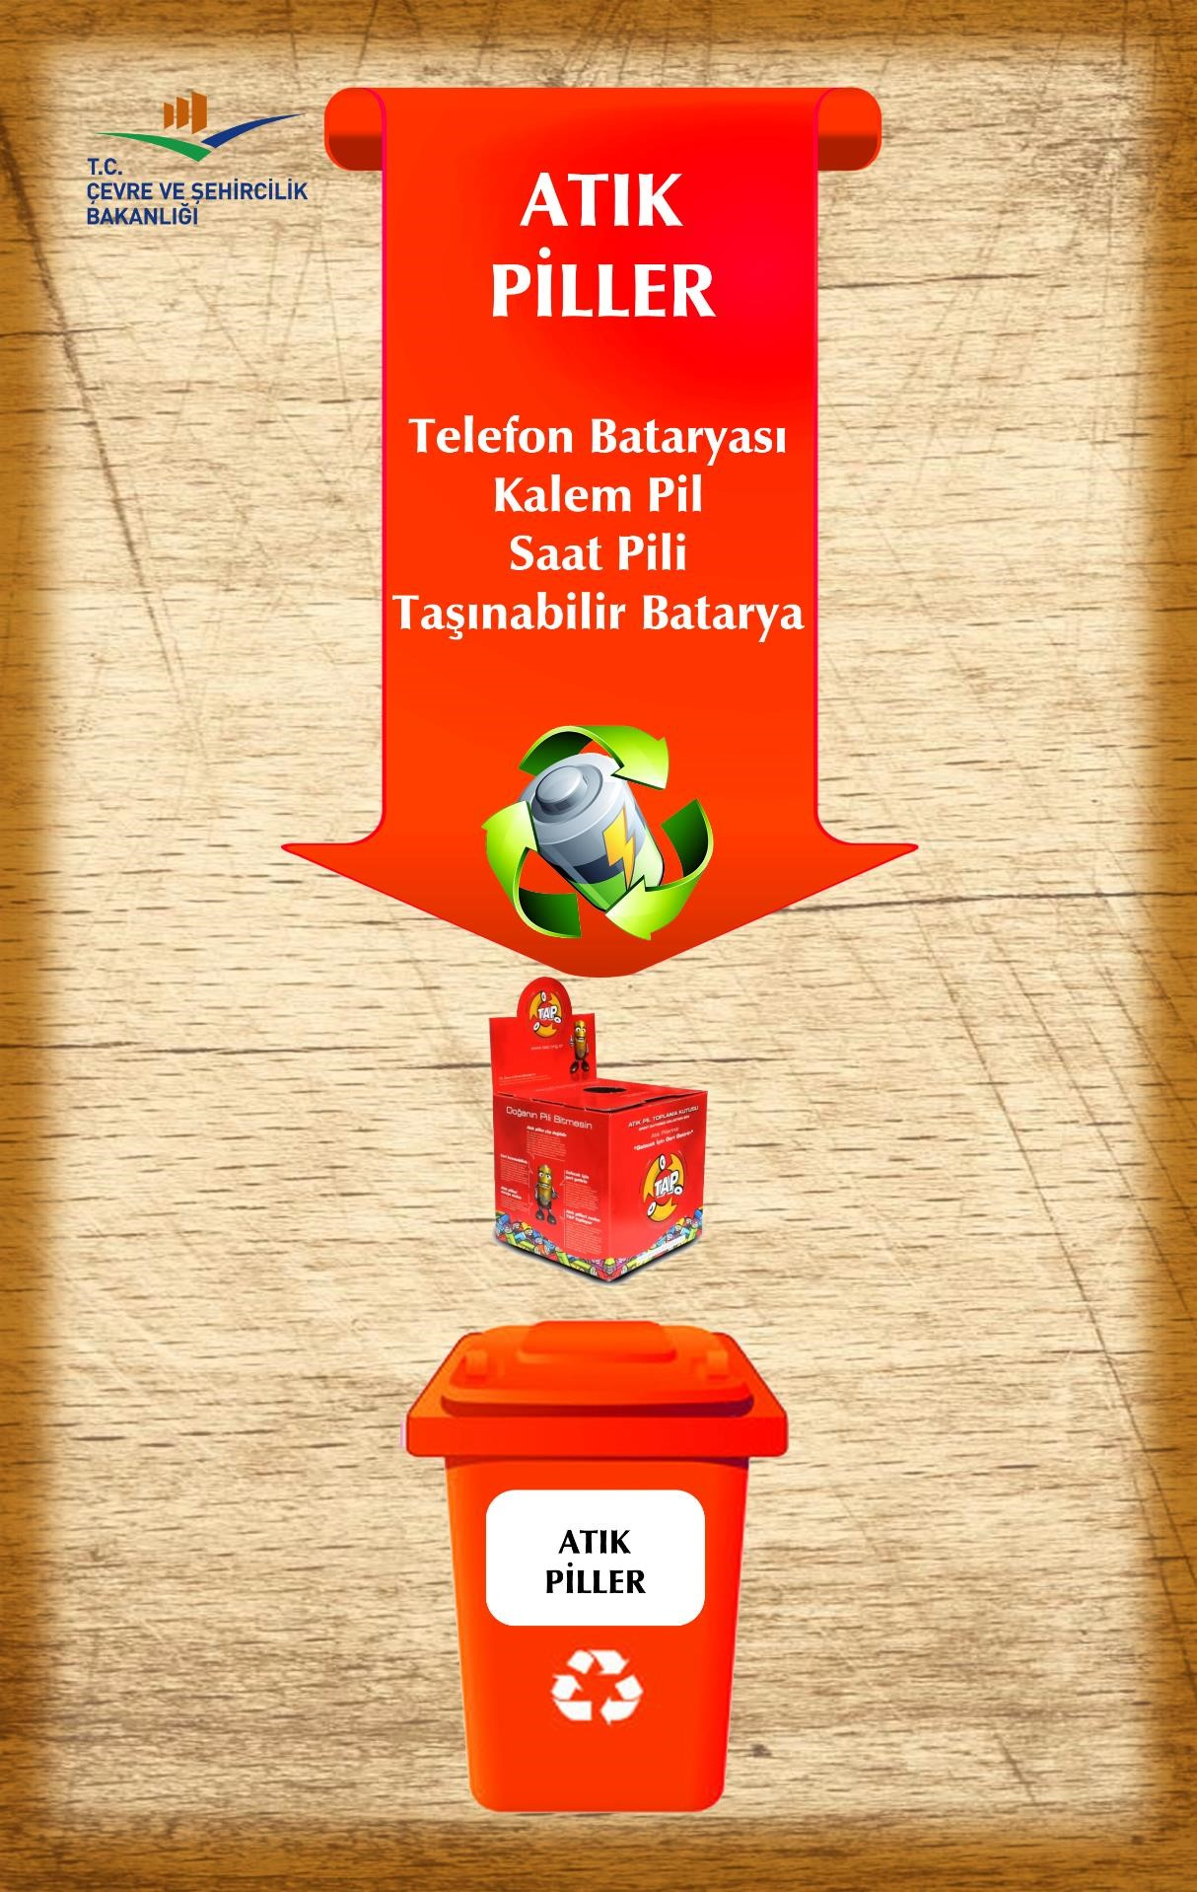
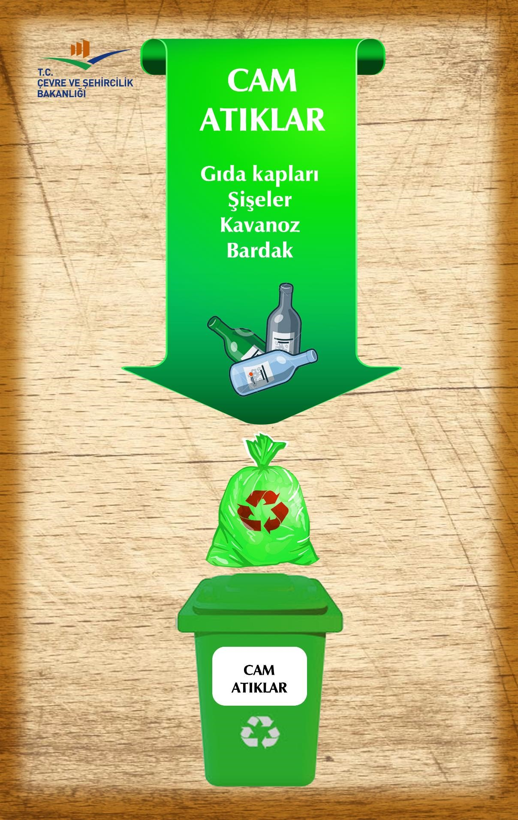

ATIK TÜRLERİNİ TANIYALIM

Slide 13
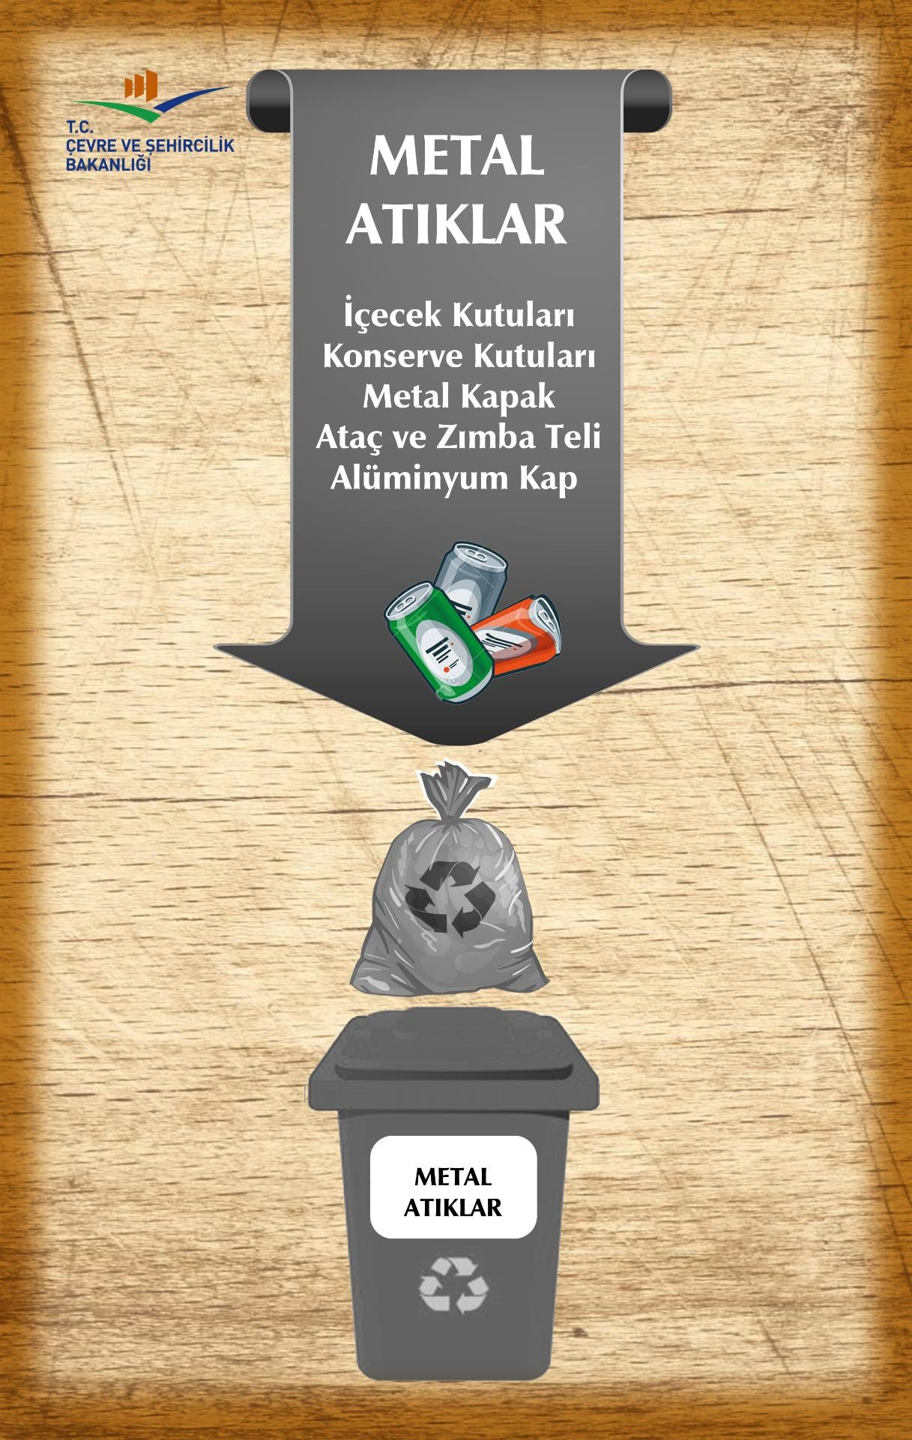
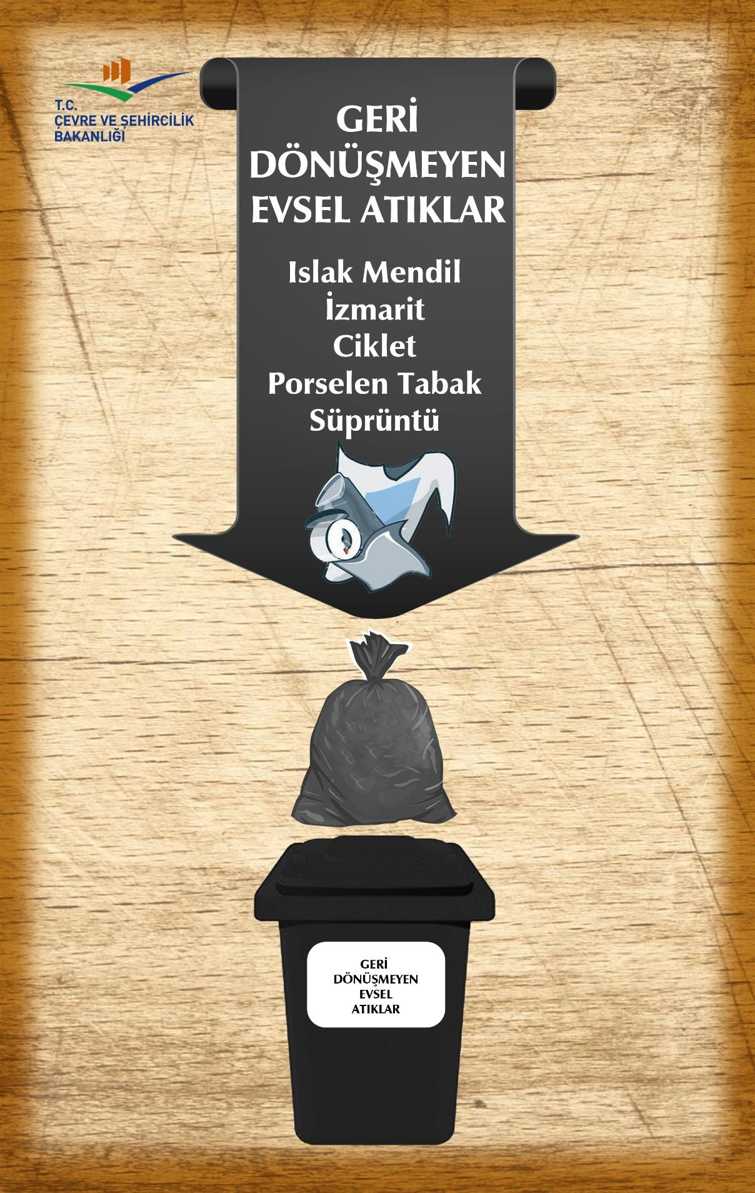
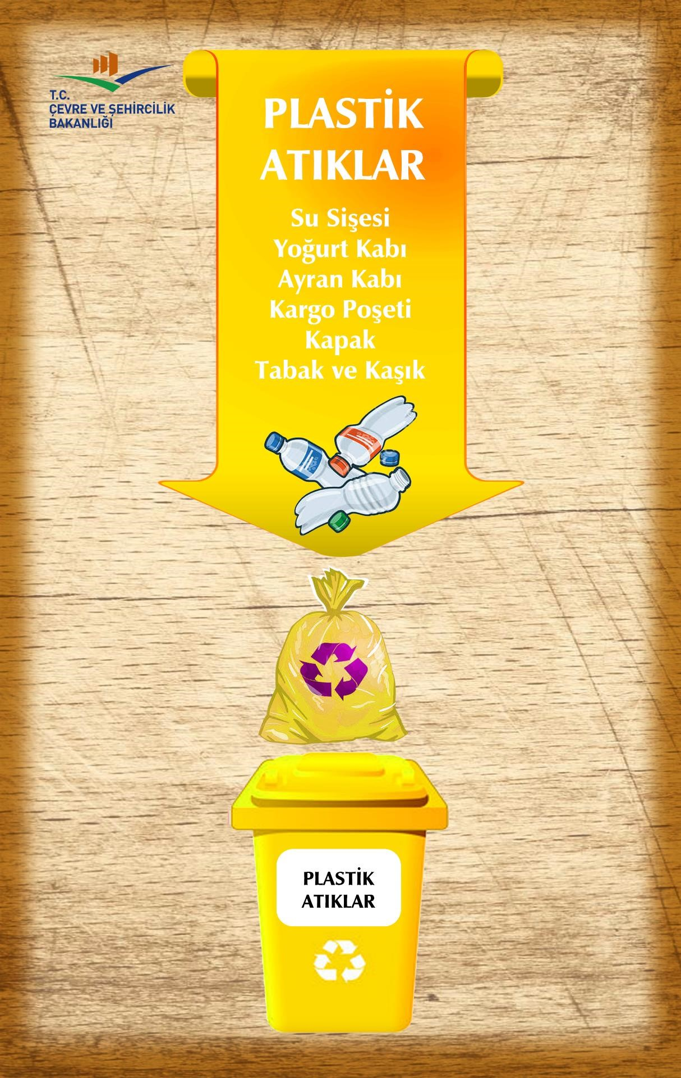
ATIK TÜRLERİNİ TANIYALIM

Slide 14
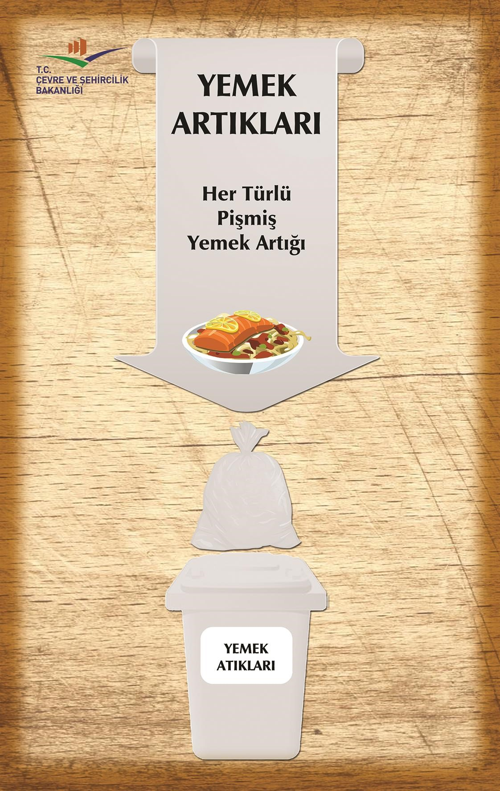

ATIK TÜRLERİNİ TANIYALIM

Slide 15
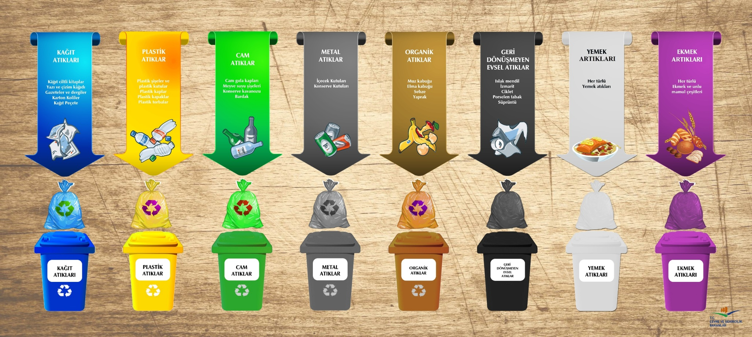
ATIK TÜRLERİNİ TANIYALIM

Slide 16
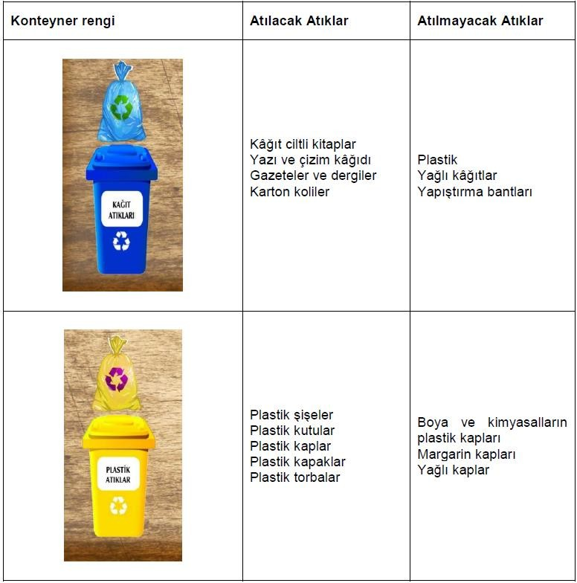

Slide 17
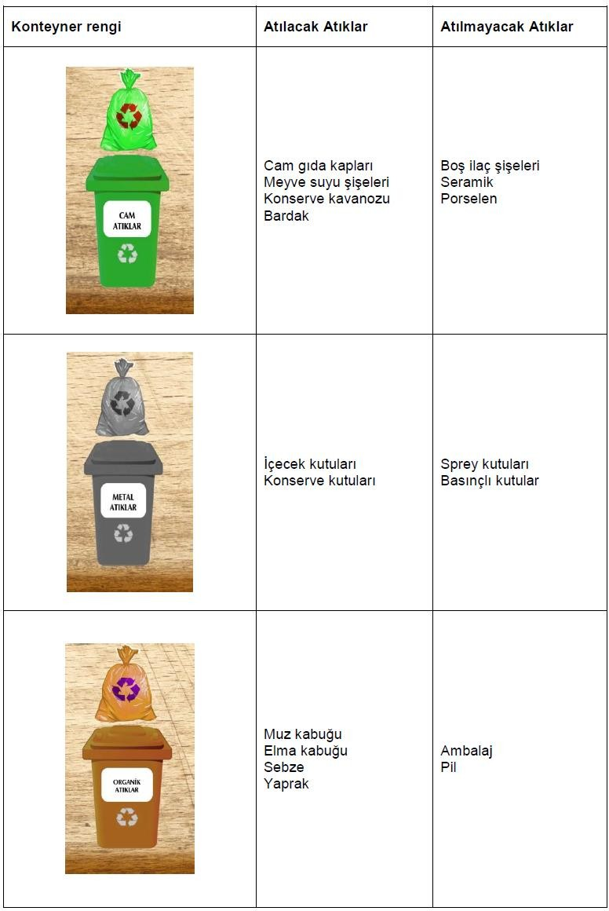

Slide 18
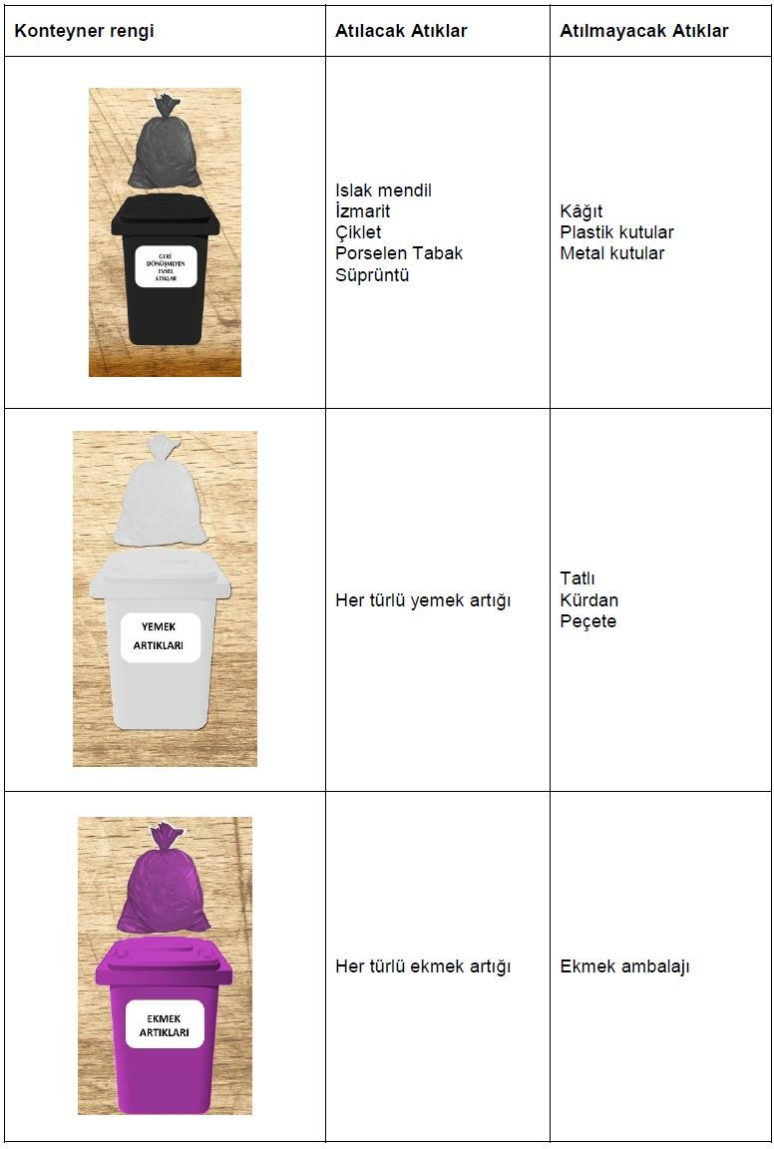

Slide 19
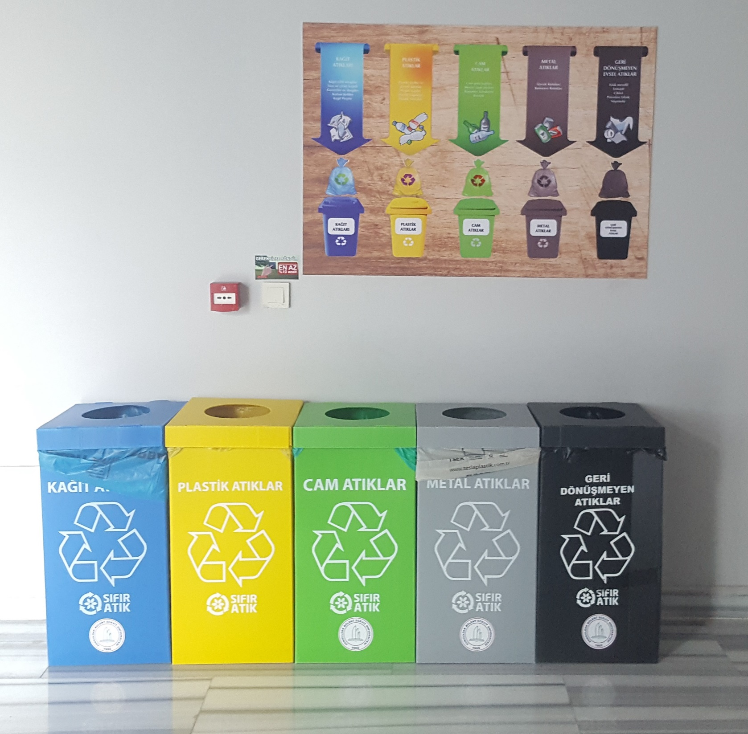
ATIK KUTULARI

Slide 20
ATIK BİRİKTİRME NOKTALARI
Üniversitemiz bünyesinde planlanan sıfır atık projesine uygun olarak tüm koridorlarda atık biriktirme noktaları oluşturulmaktadır.
Bu kapsamda;
Atık biriktirme noktaları dışındaki tüm çöp kutularının kaldırılması planlanmaktadır. Atıkların atık biriktirme noktalarındaki uygun kutulara atılması gerekmektedir.

Slide 21
Öğrencilerimiz özellikle kantin ve kafeteryalarda olması muhtemel bu çöp kutularını kullanmayarak, atık biriktirme noktalarındaki uygun kutuları kullanmayı tercih etmelidir.
Atık biriktirme noktalarında tüm kutuların üzerinde hangi atık için kullanıldığına dair bilgilendirme etiketleri bulunmaktadır, atık türüne göre uygun kutunun seçilmesine dikkat edilmesi gereklidir.

Slide 22
İçecek kutularının içinde sıvı varken atılmaması, mutlaka boş olması, atıkların biriktirilmesinin uygunluğu açısından önemlidir.

Slide 23
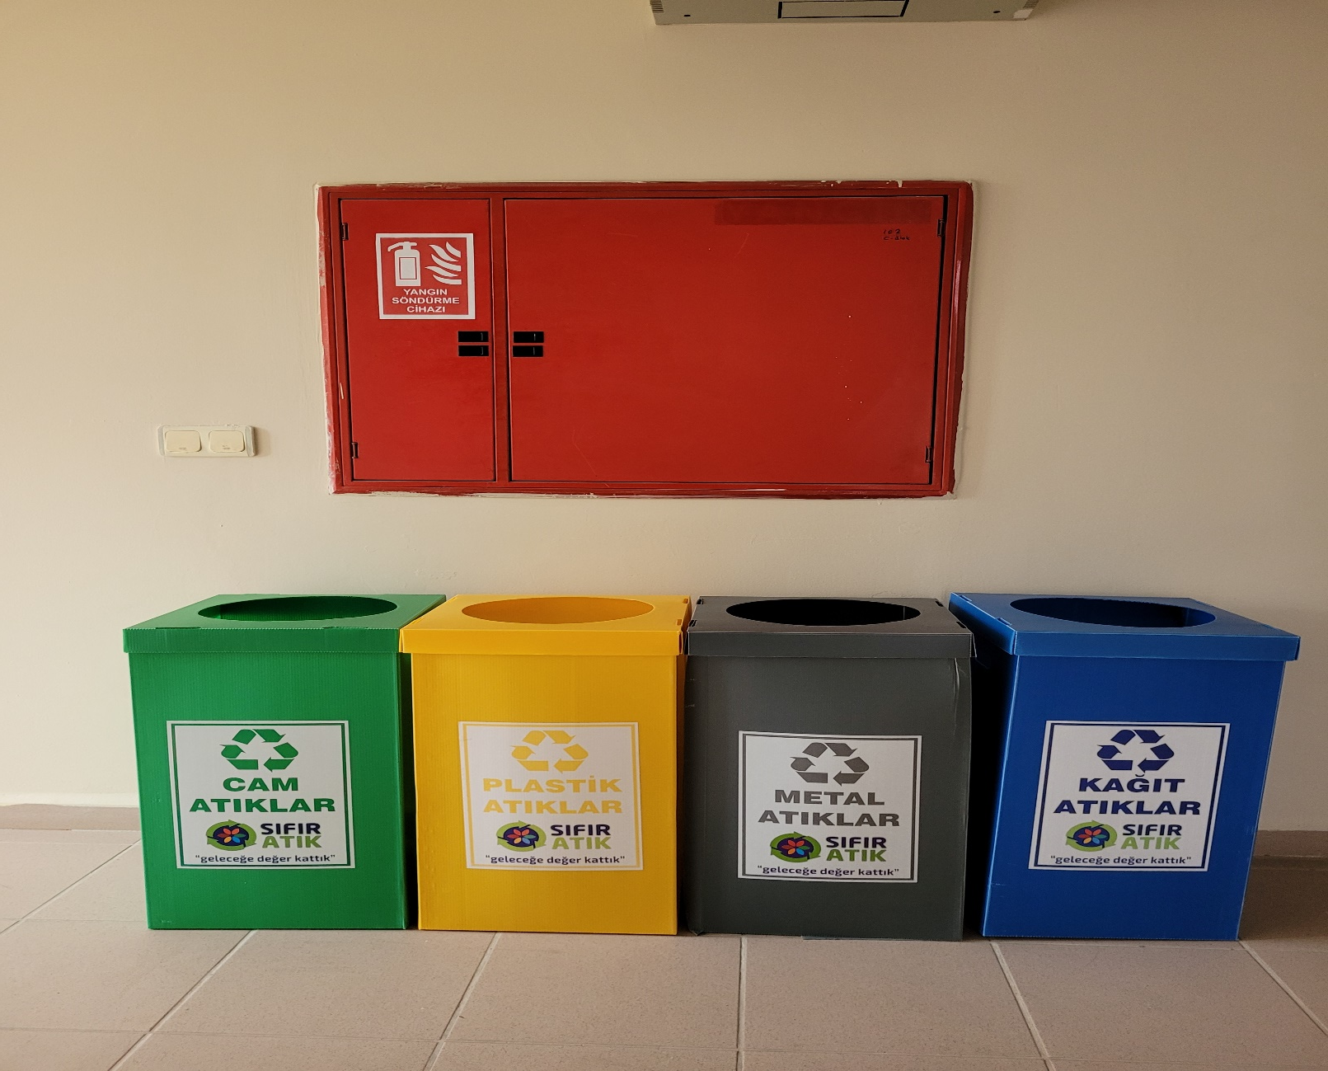

Slide 24
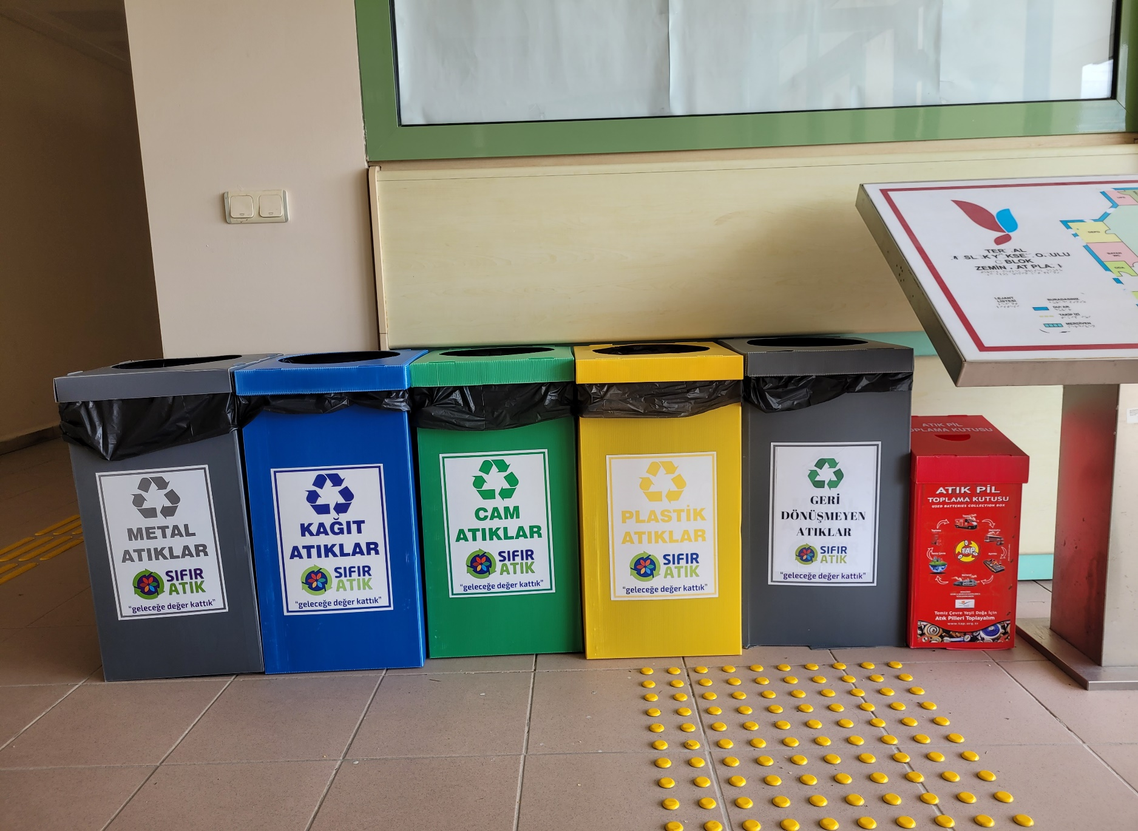

Slide 25


SAĞLIK BİLİMLERİ FAKÜLTESİ
https://www.instagram.com/saglikbilimleri77/
https://saglikbilimleri.yalova.edu.tr

